Slide 1




Термопанели и Гибкий камень для строительства

Slide 2
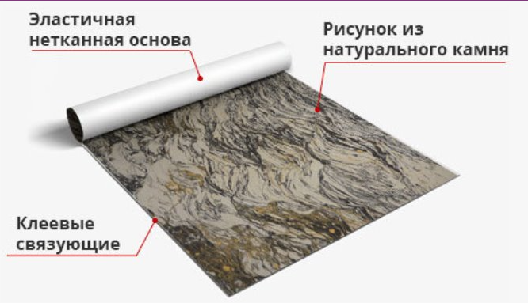
Что такое Гибкий камень?
Гибкий камень - это качественный строительно-отделочный материал, изготовленный из экологически чистых материалов, имеющий все необходимые сертификаты. Его можно применять как во внутренней, так и во внешней отделке.
Его можно применять на стенах, полах, ступеньках, подоконниках, столешницах, в ванных комнатах, бассейнах, саунах, витражах, каминах, кухонных фартуках и т.д.

Slide 3
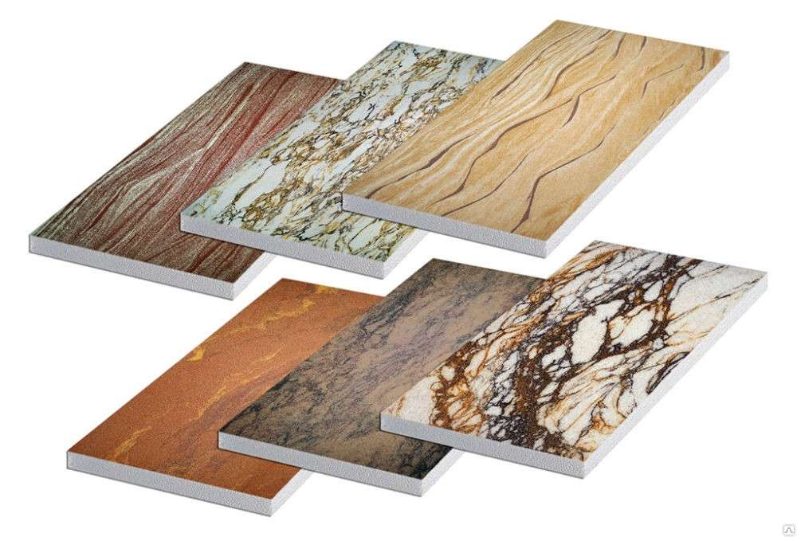
Что такое Термопанели?
Термопанели - это тот же гибкий камень, только вместо эластичной нетканой основы используется любой твёрдый утеплитель (пенопласт, экструдированный пенополистирол, минплита и пр.) Термопанели можно использовать для утепления любых фасадов.

Slide 4
Почему выбирают гибкий камень и термопанели?
Простота монтажа и минимальный брак при монтаже.
Низкая водопроницаемость (легко моется спецтехникой и вручную).
Устойчивость к ультрафиолету и морозостойкость, термостойкий от -60 до +85.
Не поддерживает горение.
Режется ножом и ножницами.
Основа - любой утеплитель.
Доступная цена.
Эксплуатация более 30 лет.
Ударопрочный и водоотталкивающий.
Большой выбор цветов.
Не трескается.
Паропроницаемый.

Slide 5

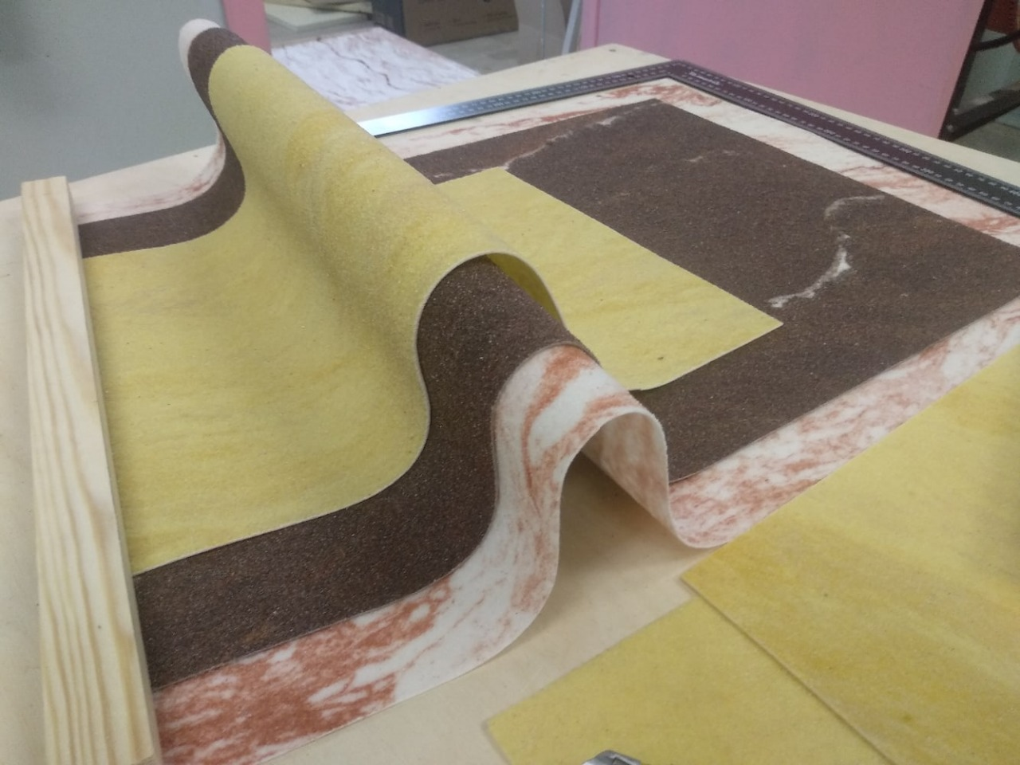
Гибкий камень
стандартный размер листа 950*550 мм, размеры могут быть другие
толщина покрытия 2-4 мм
монтируется на клей на основе ПВА или полимерный клей (расход – 50-250 мл на 1 м2 в зависимости от поверхности)
цвета: монохромные или с рисунком на выбор заказчика

Slide 6
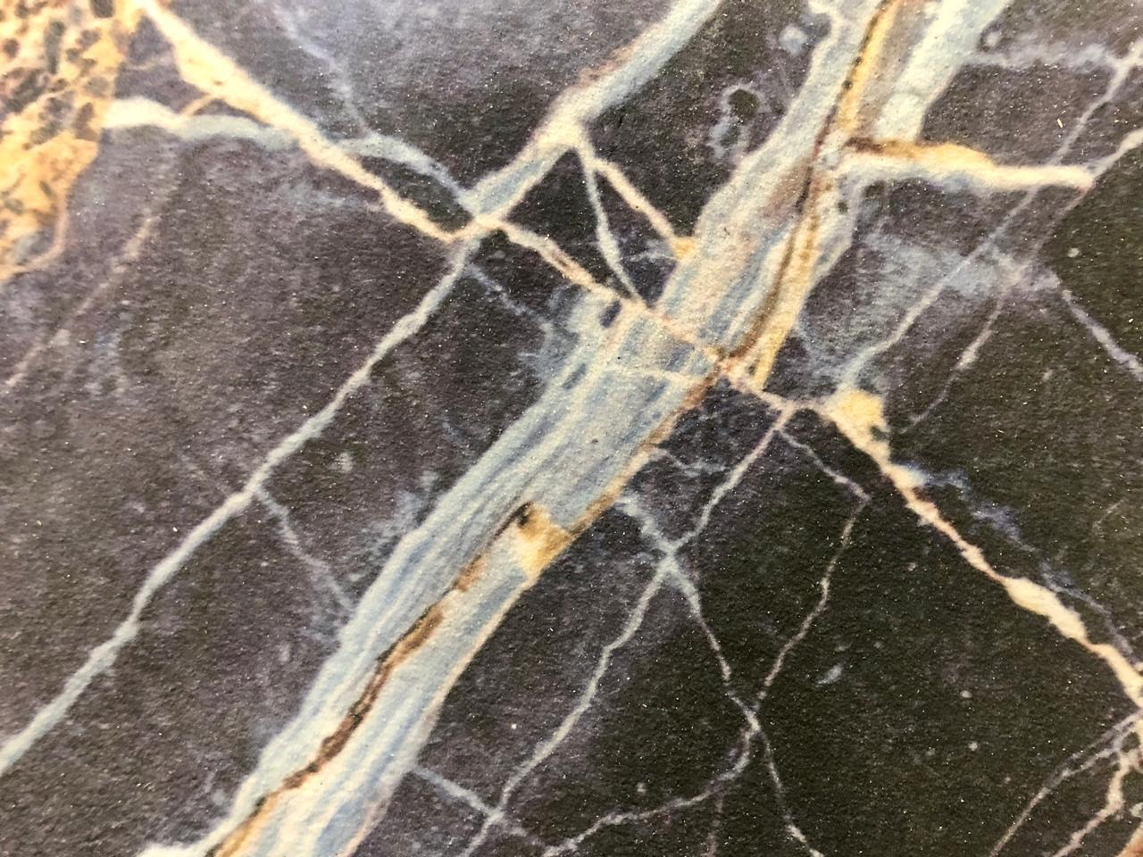
Гибкий мрамор (повторяет рисунок мрамора)
стандартный размер листа 950*550 мм размеры могут быть другие
толщина покрытия 2-4 мм
монтируется на клей на основе ПВА или полимерный клей (расход – 50-250 мл на 1 м2 в зависимости от поверхности)
рисунок камня на выбор заказчика

Slide 7
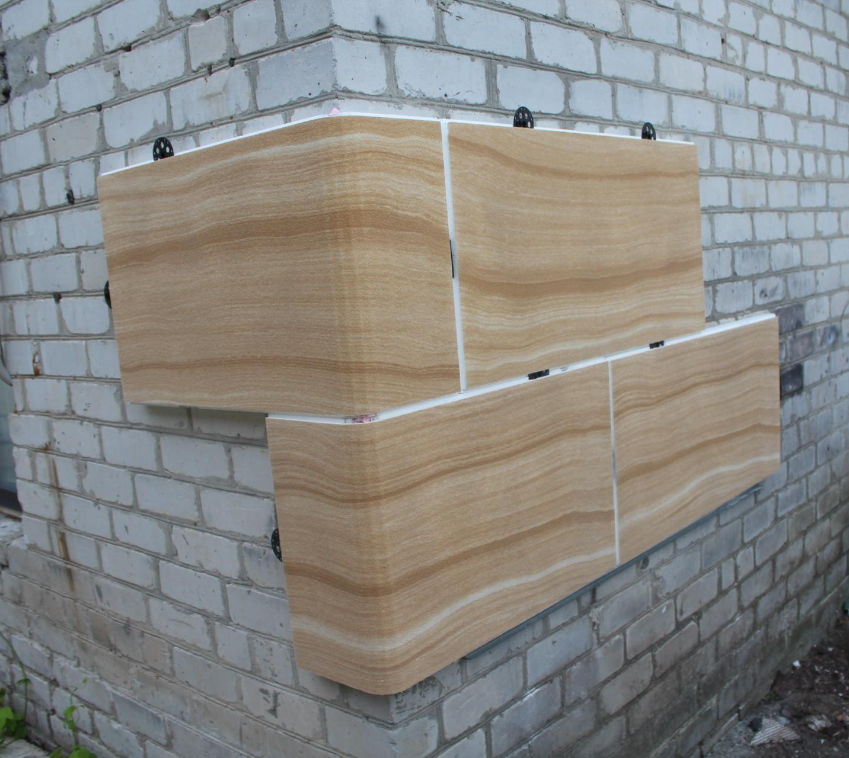
Термопанели
стандартный размер листа 950*550 мм, размеры могут быть другие
толщина покрытия 2-4 мм, толщина утеплителя 30-100 мм
монтируется на клей-пена (расход - 410 руб. 1 баллон на 5-6 м2)
затирка швов делается в цвет термопанели (в подарок на дом)
для скругленного и острого угла применяется шаблон для подрезки углов
цвета: монохромные или с рисунком на выбор заказчика

Slide 8
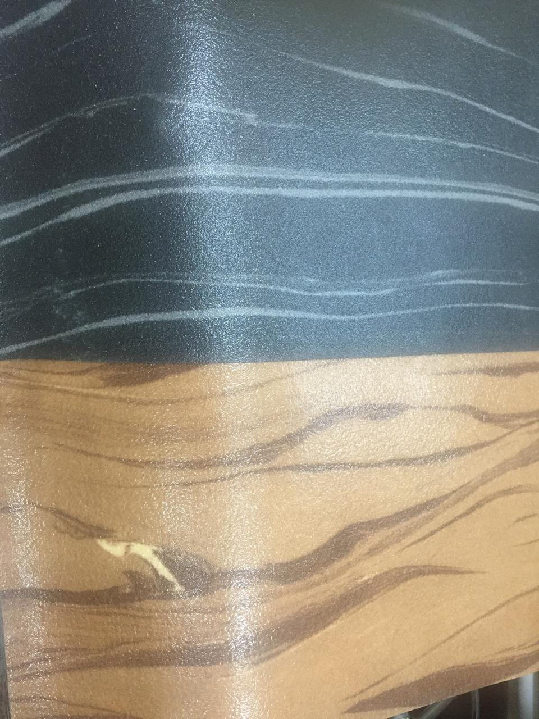
Глянцевое покрытие для защиты от влаги и гладкости
наносится по желанию заказчика после монтажа от 2 до 4 слоев алкидноуретанового лака (каждый слой сохнет 4 часа)
расход - 0,2 л на 1 м2 на 2 слоя, стоимость 400 руб. за 0,9 л

Slide 9
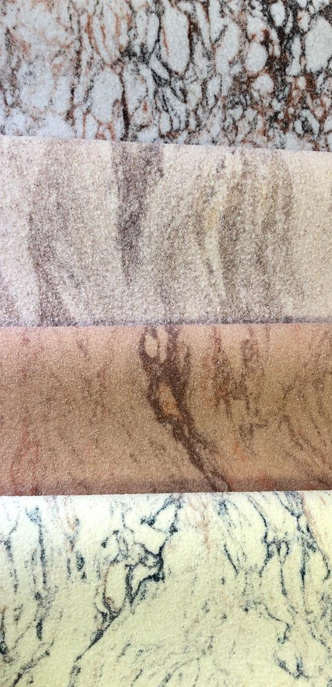
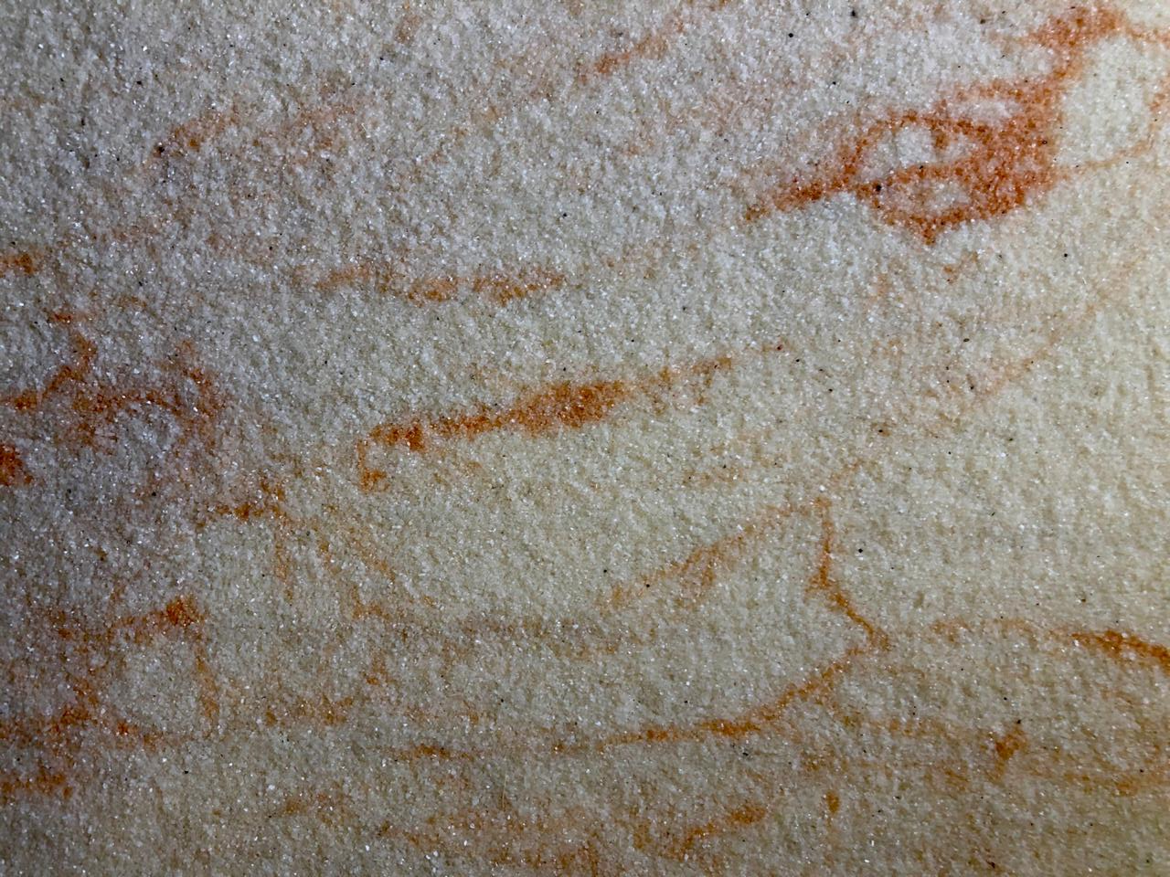
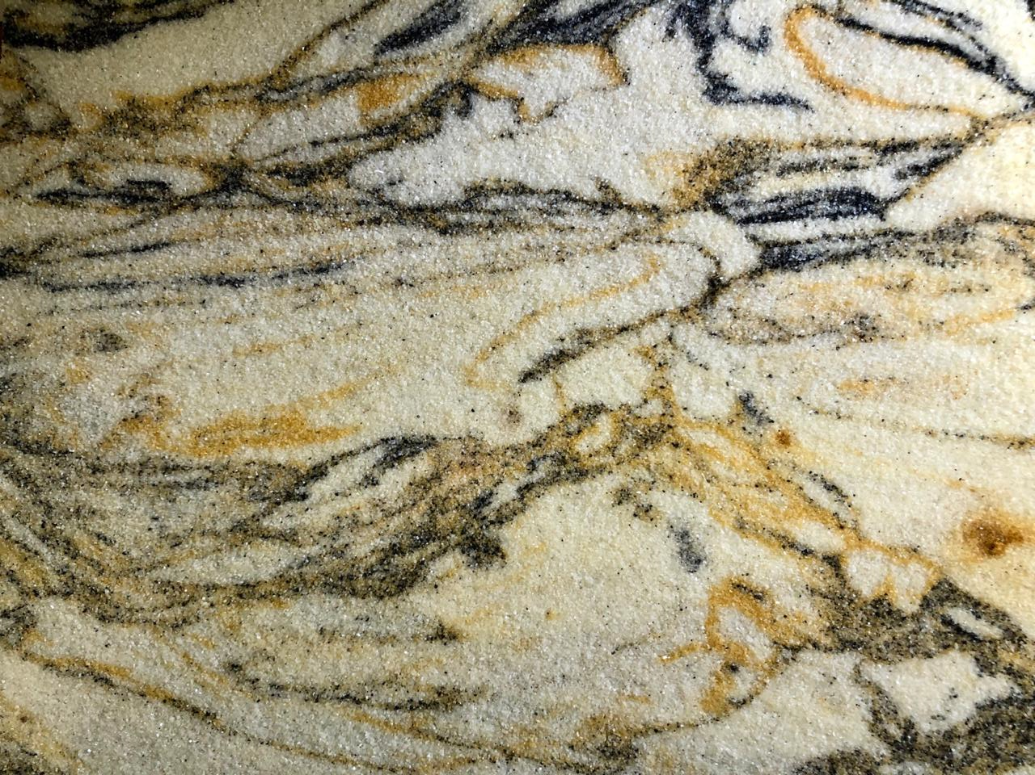
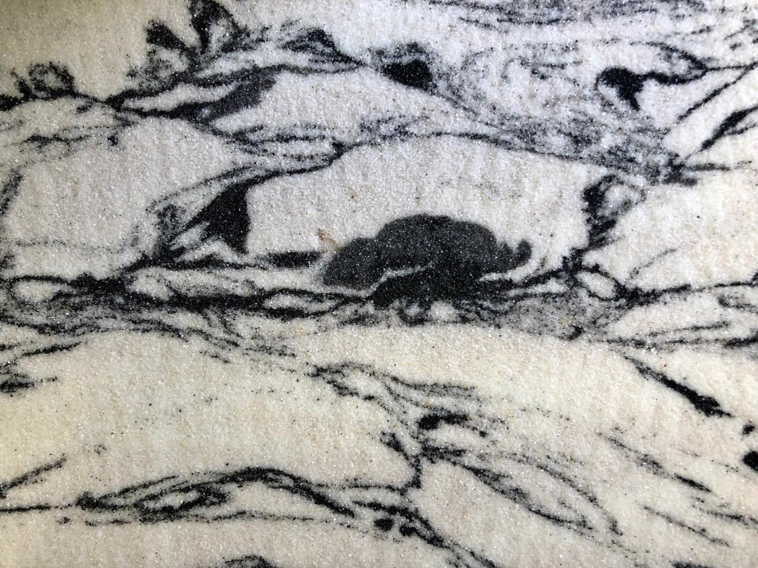
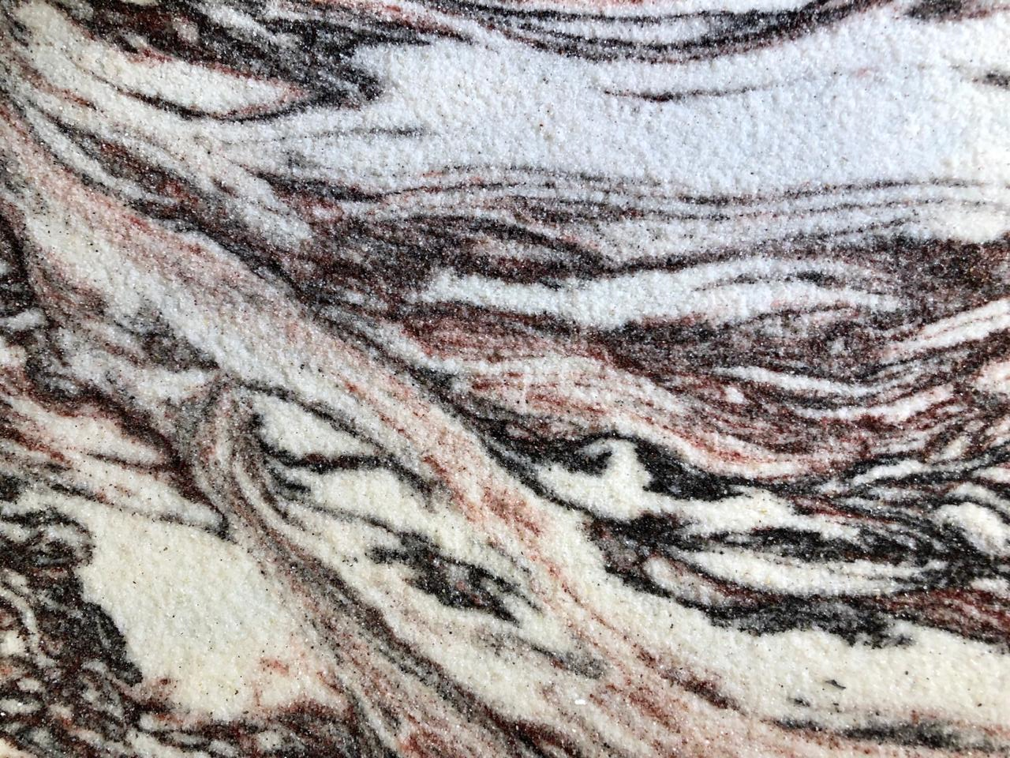
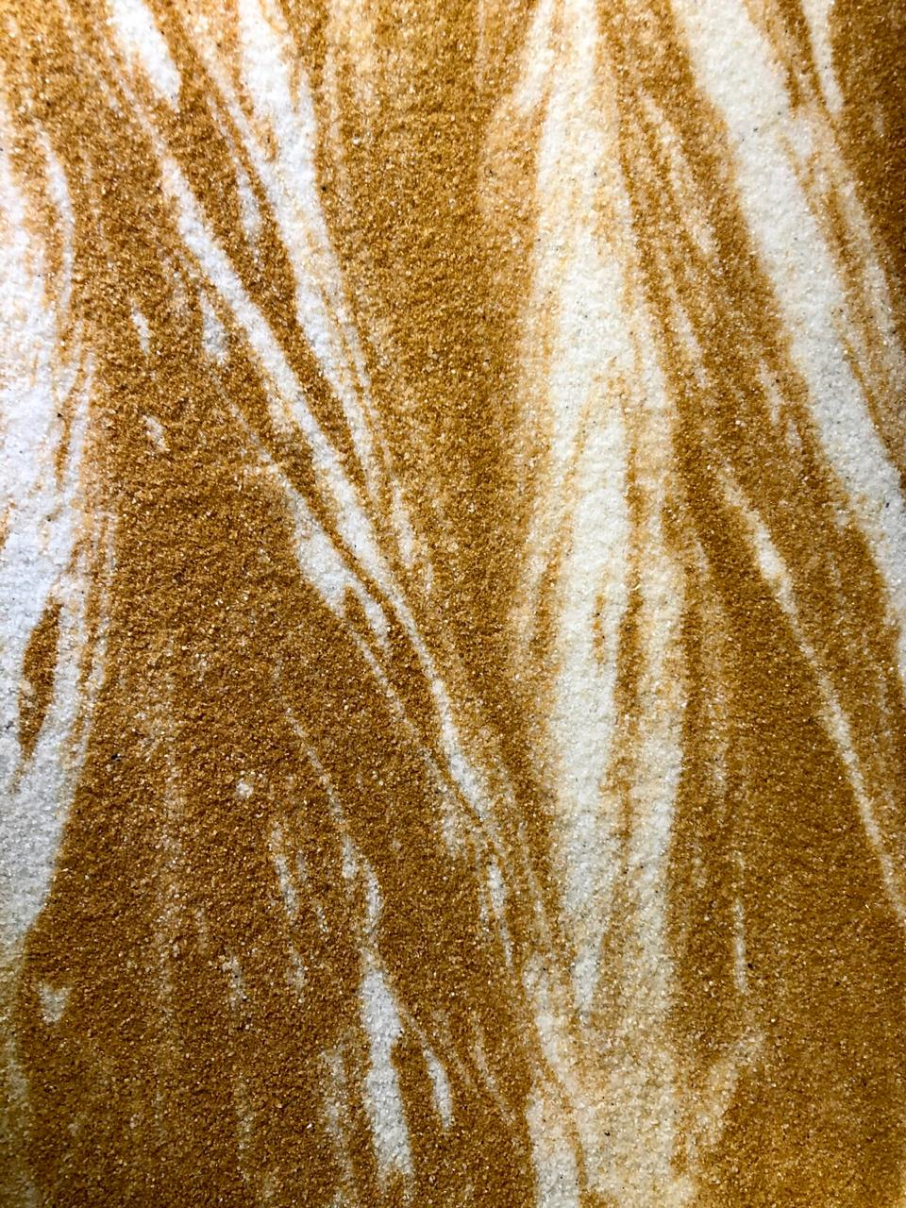
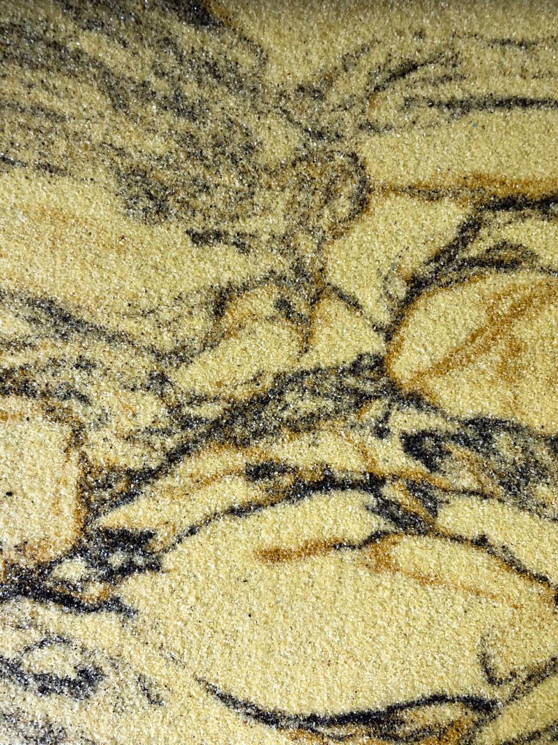
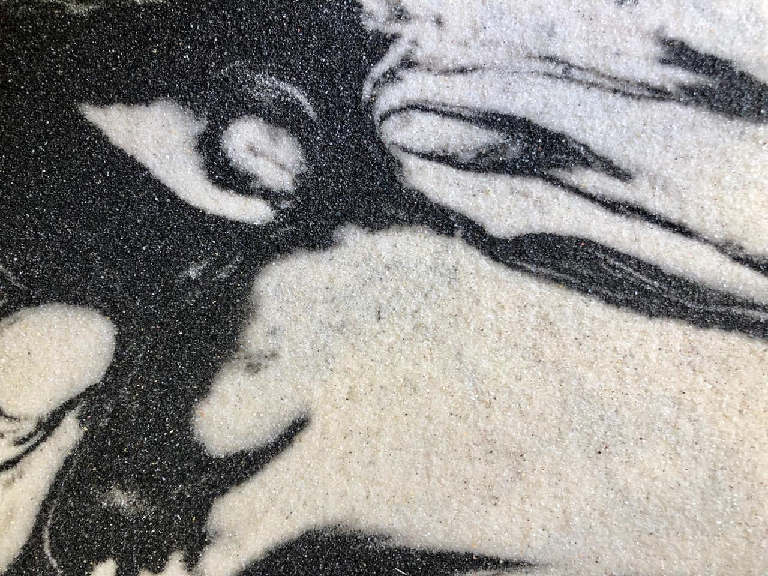
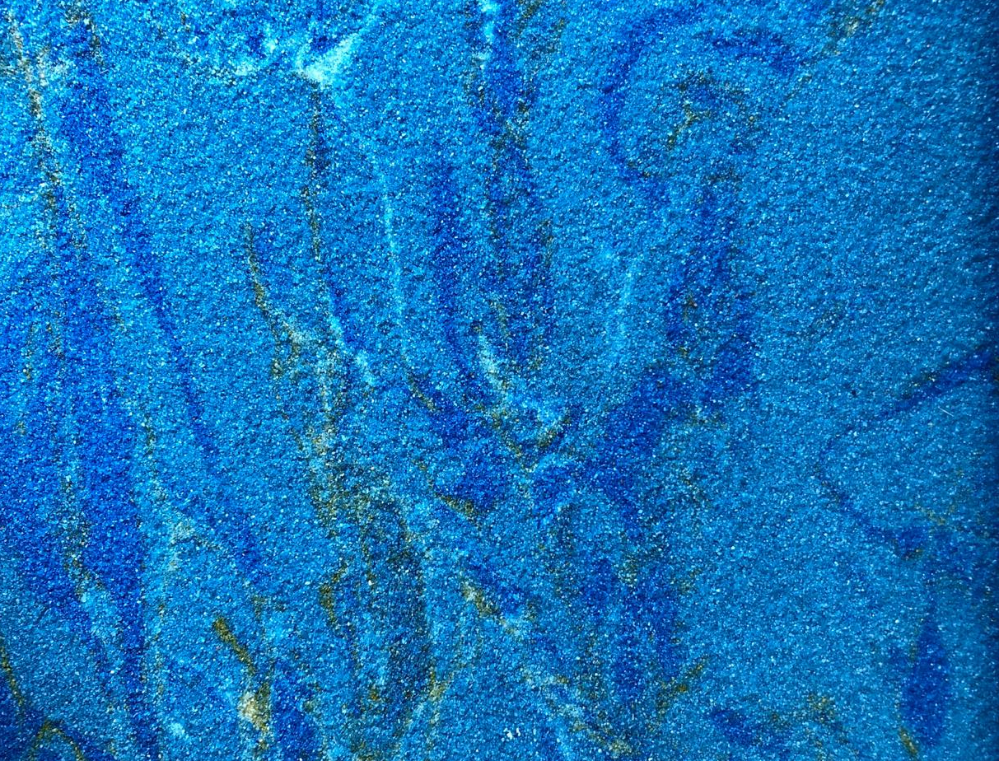
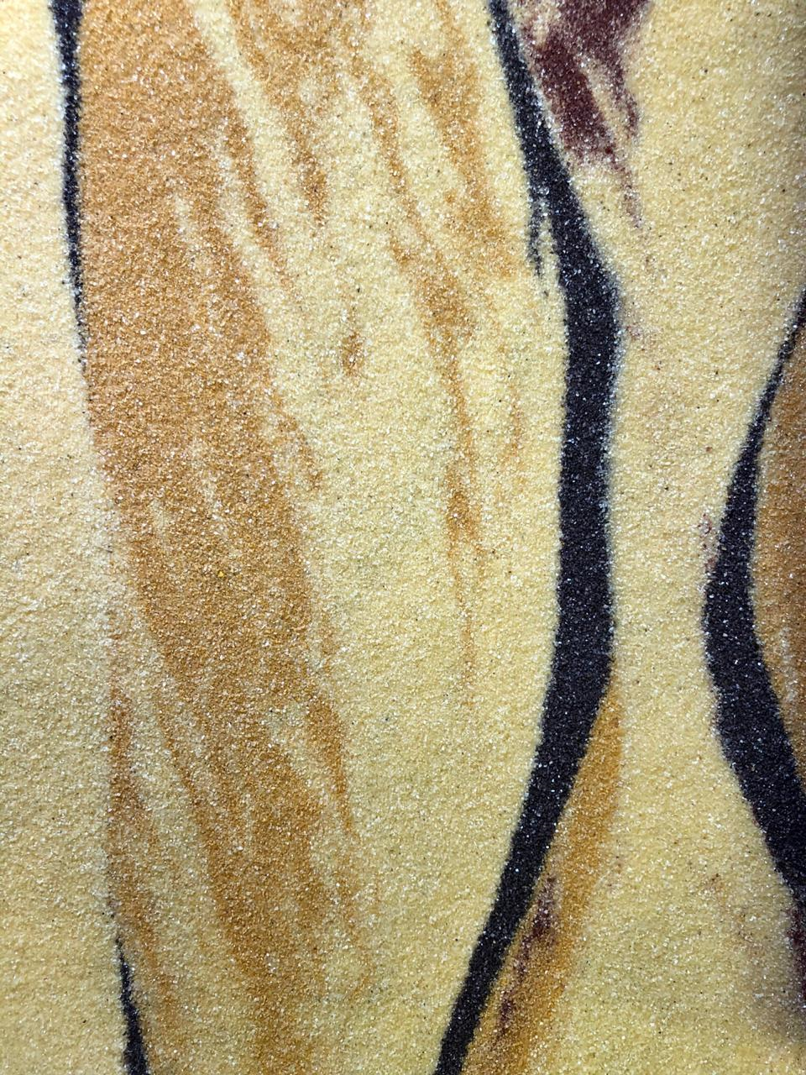
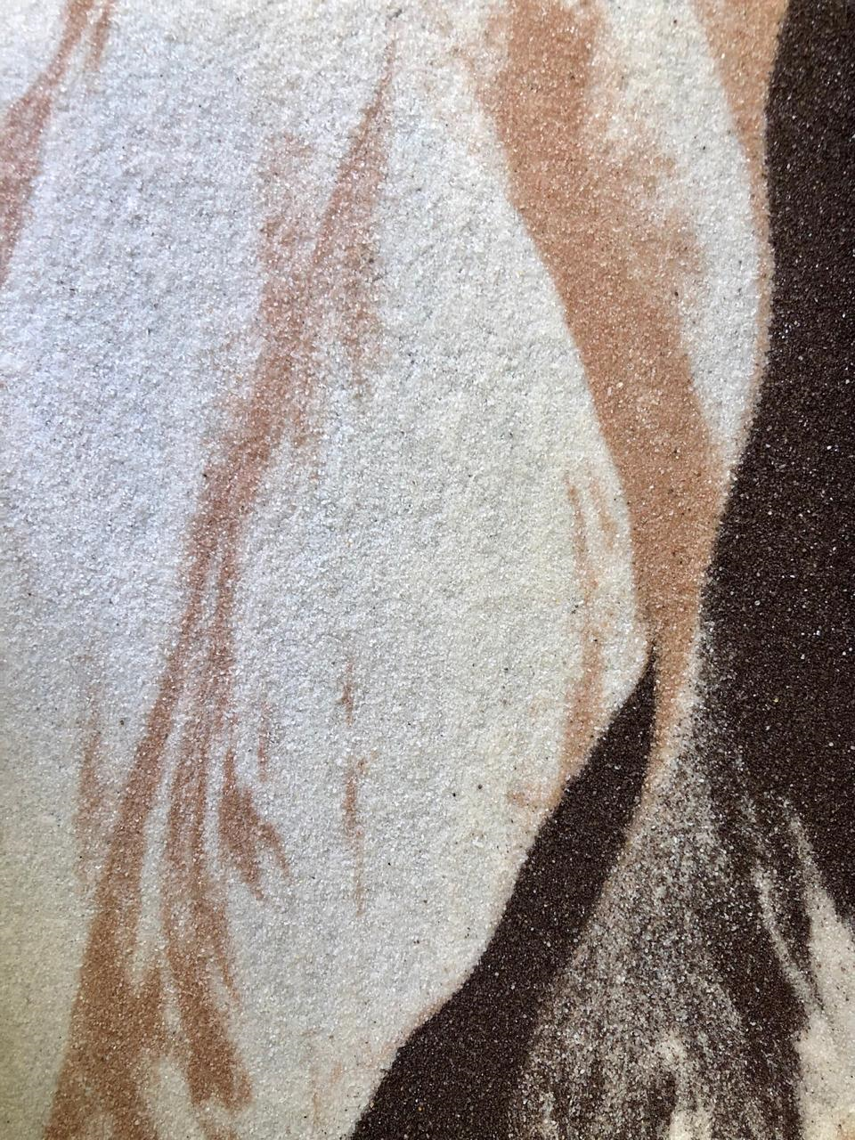
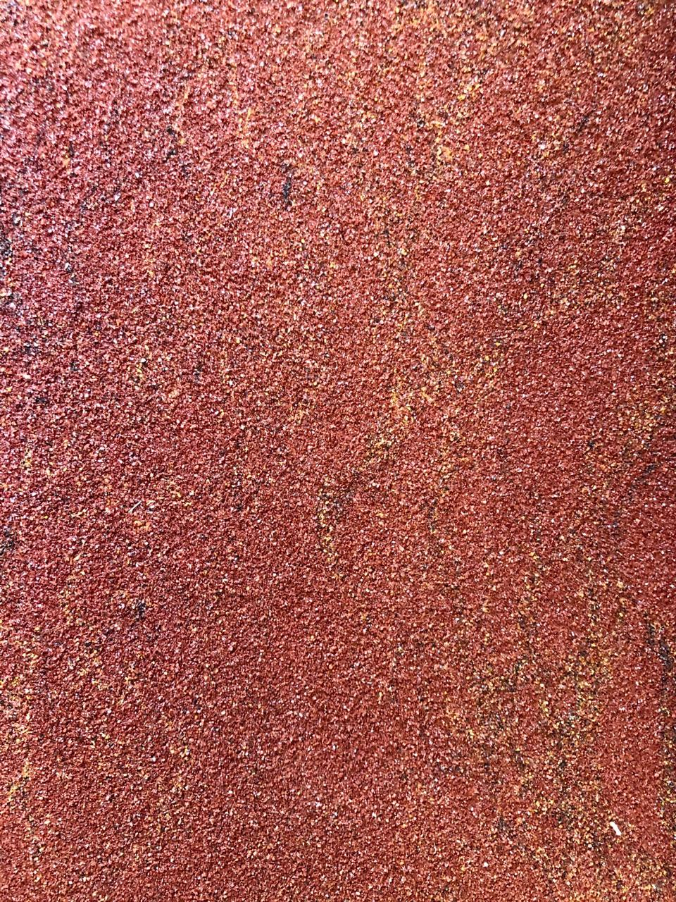
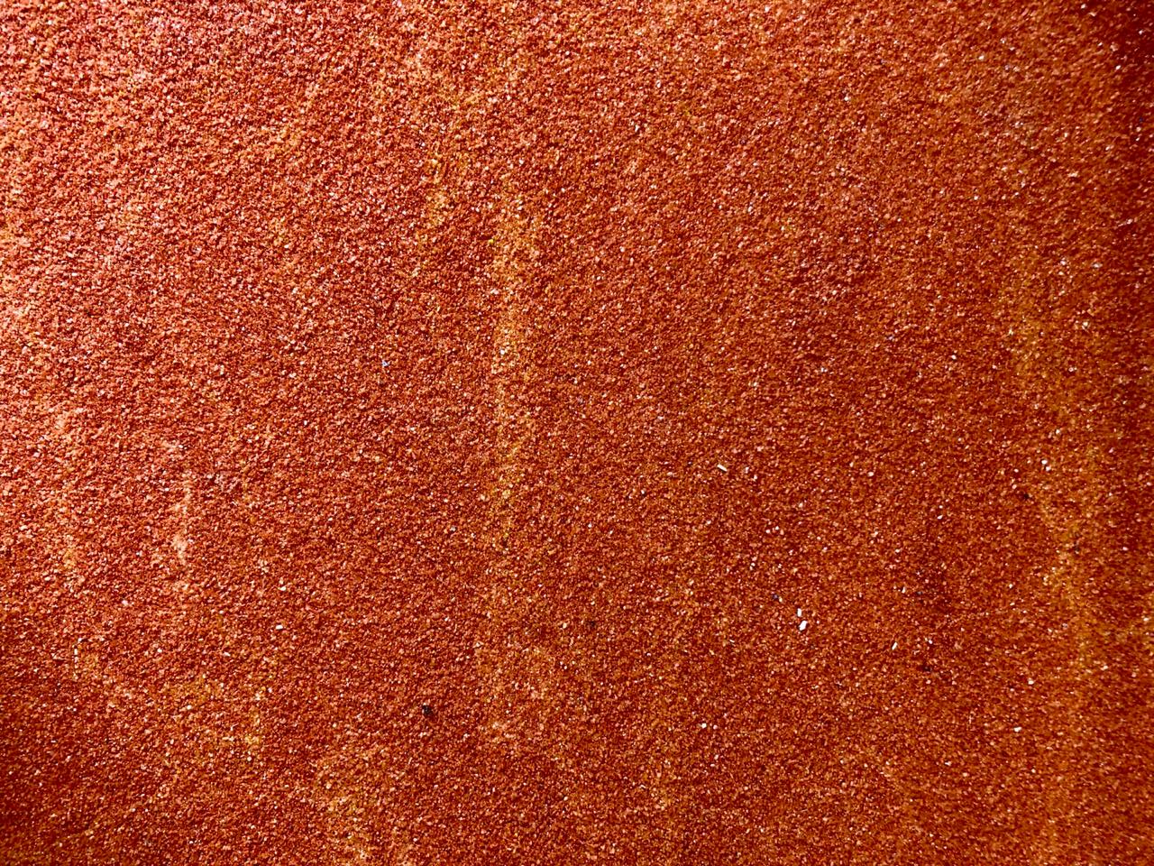
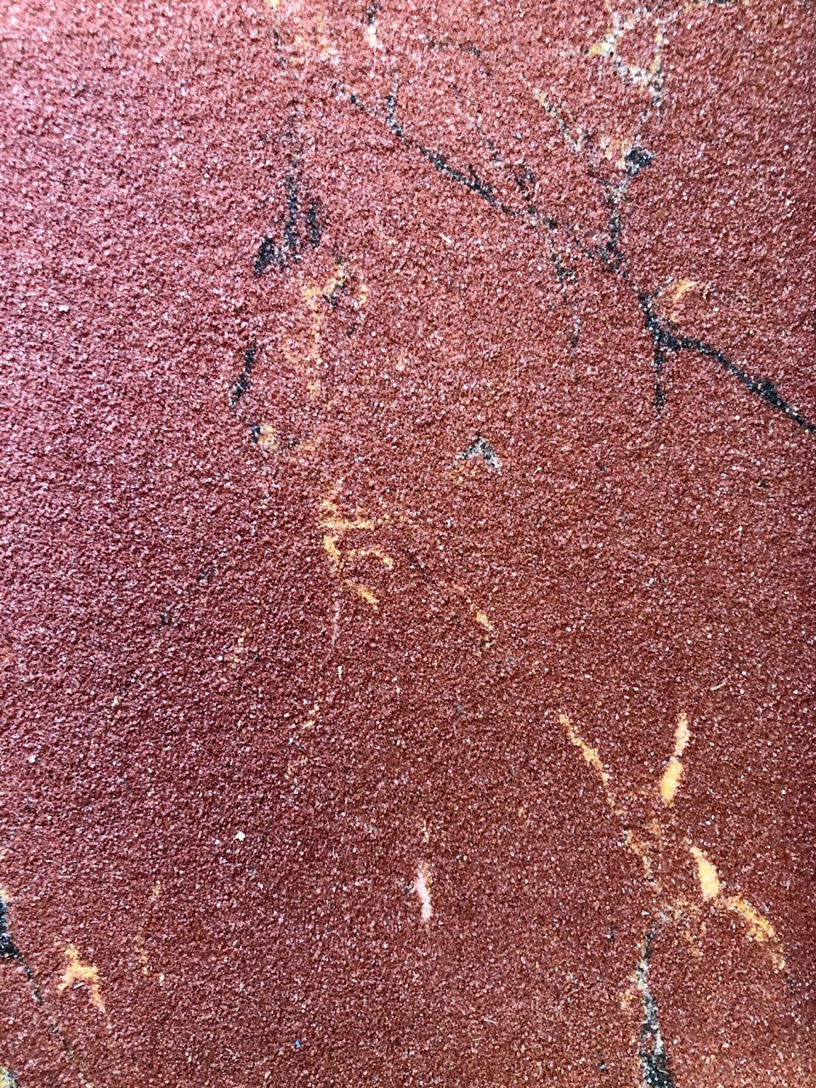
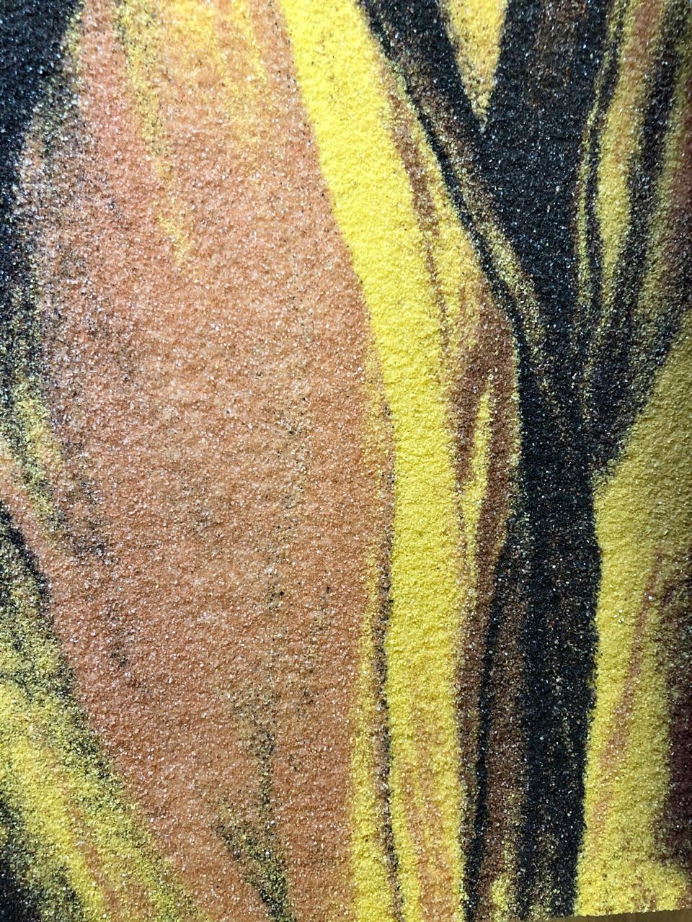
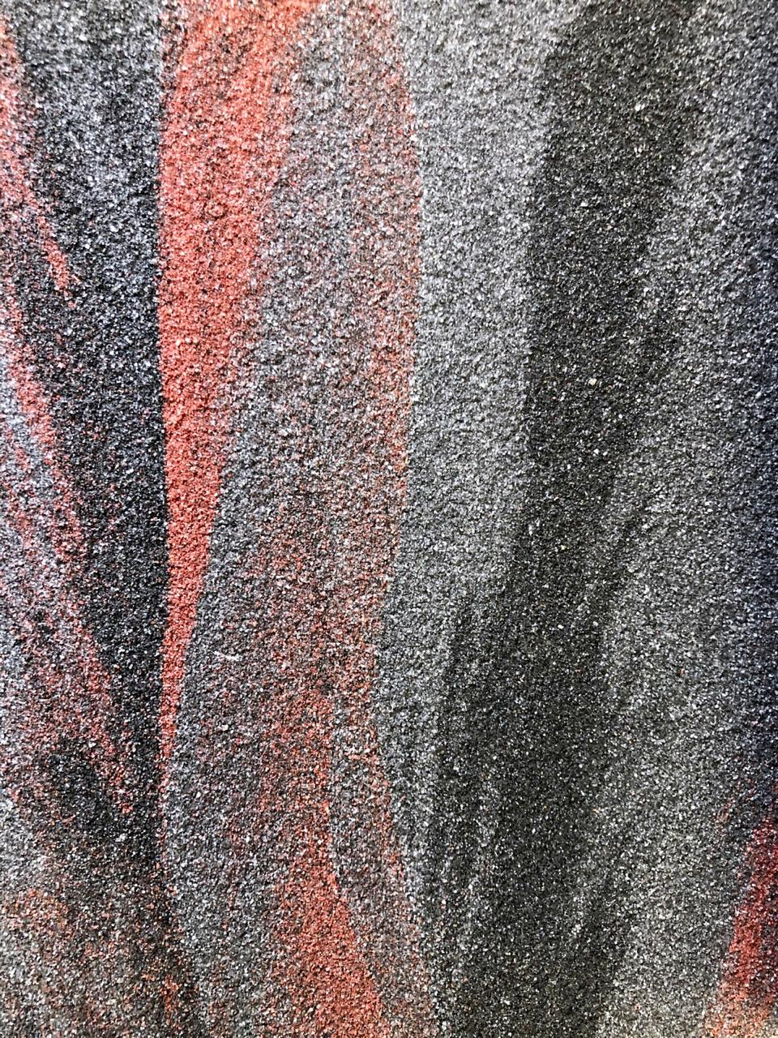
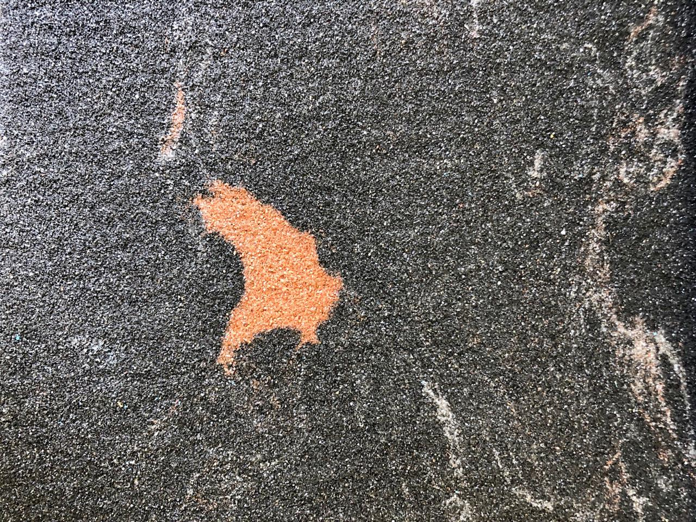
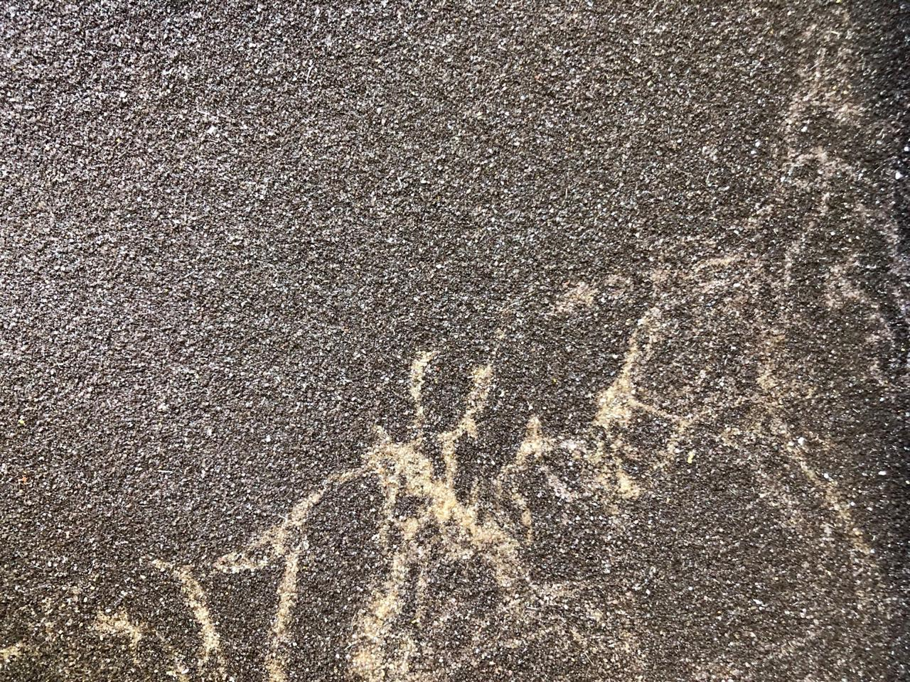
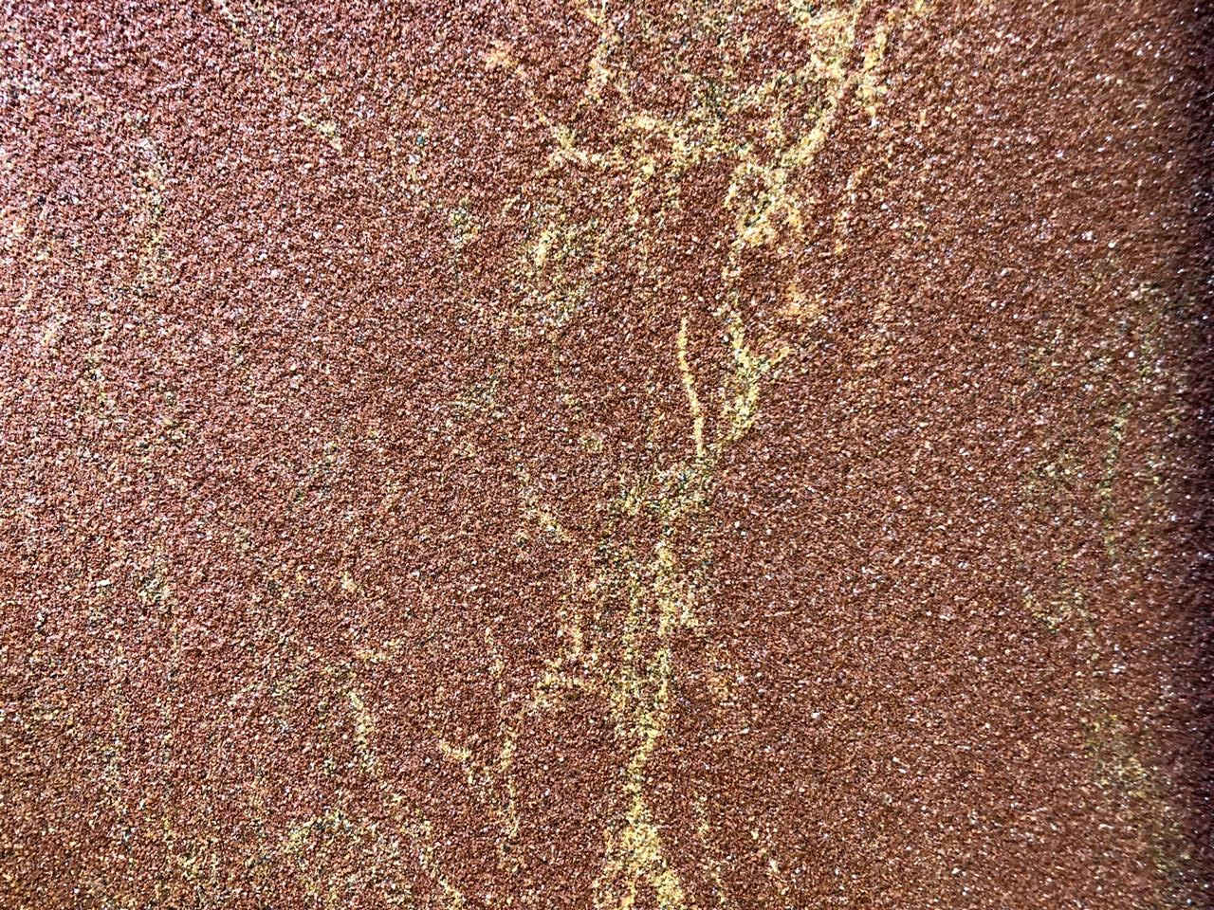
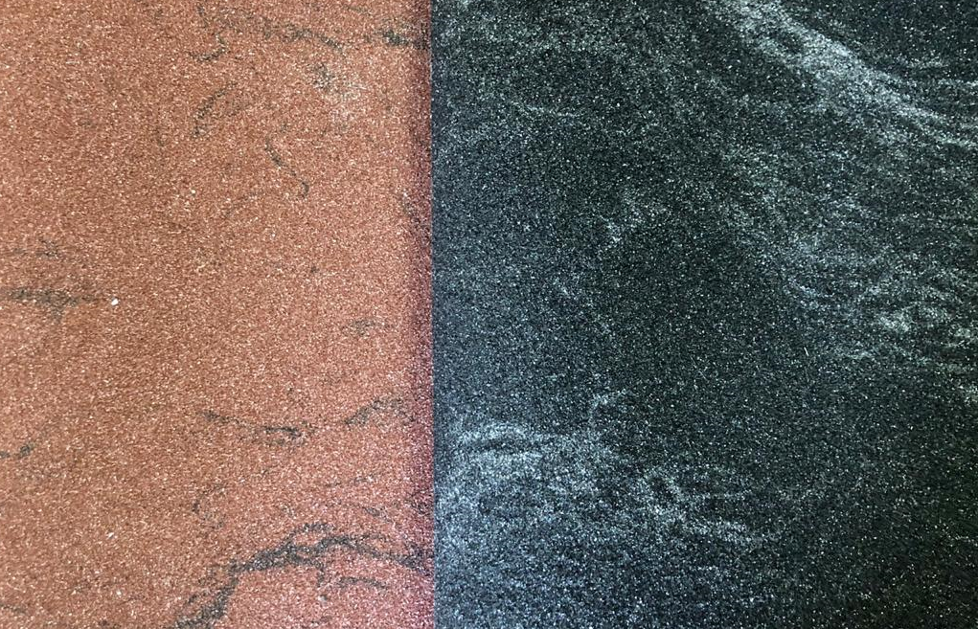
Примеры цветов и рисунков

Slide 10
Применение
Термопанели | Гибкий камень и мрамор
Фасады и цоколь
Фрески и рисунки
 | Пол
 | Стены
 | Ванная
 | Сауна и бассейн
 | Камины
 | Ресепшн
 | Столы и столешницы
 | Световые приборы и панели

Slide 11
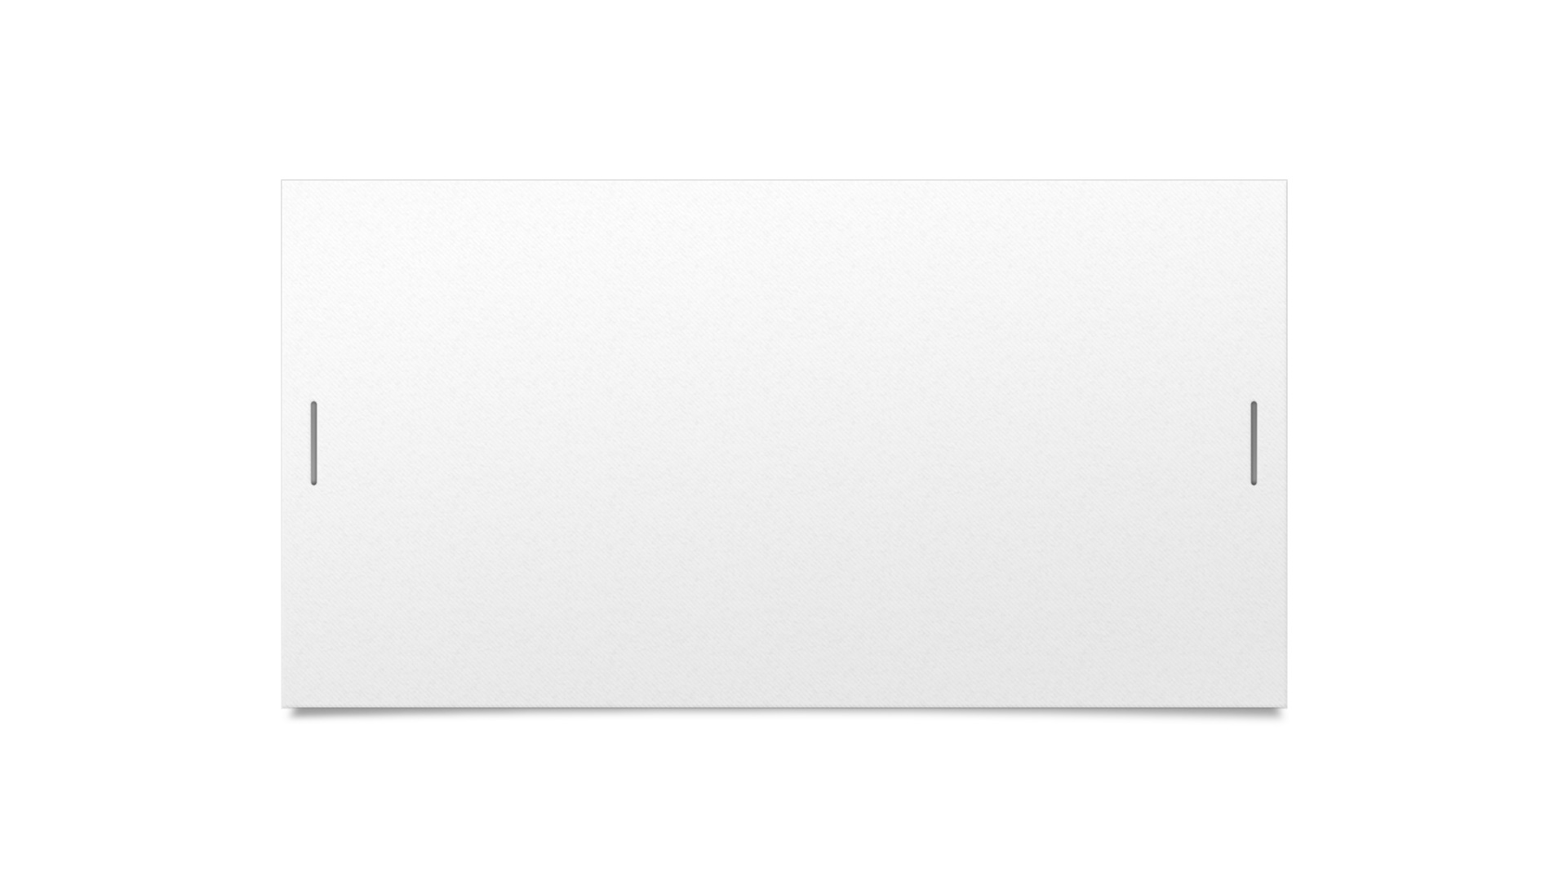
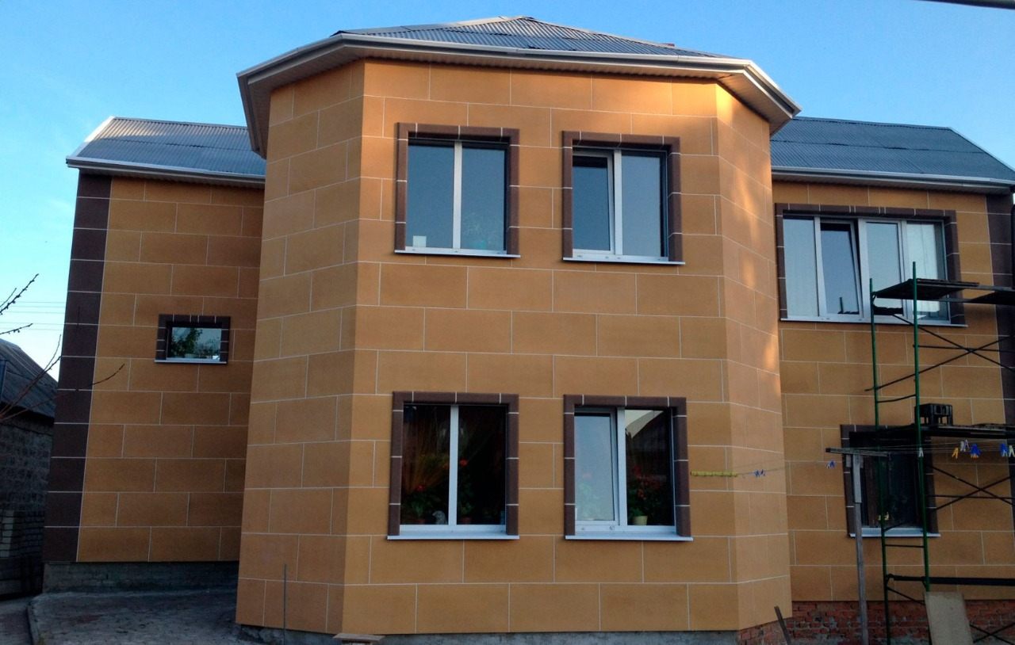
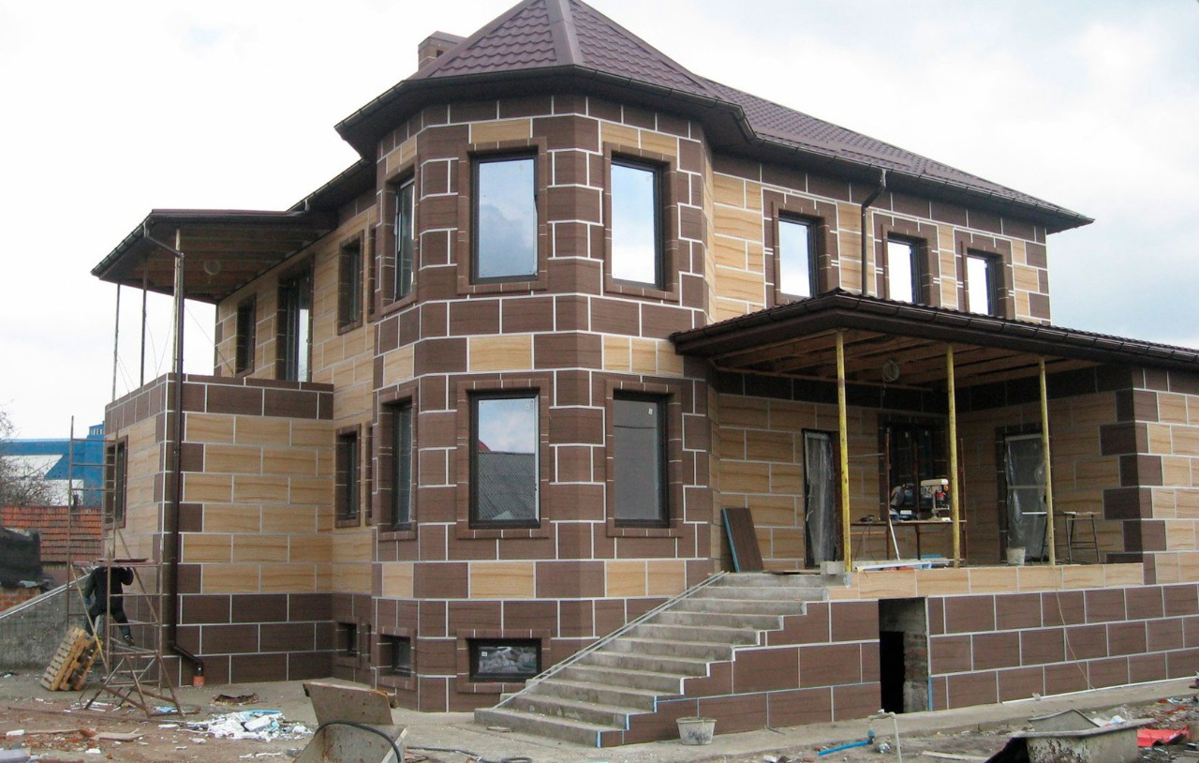

Фасады

Slide 12
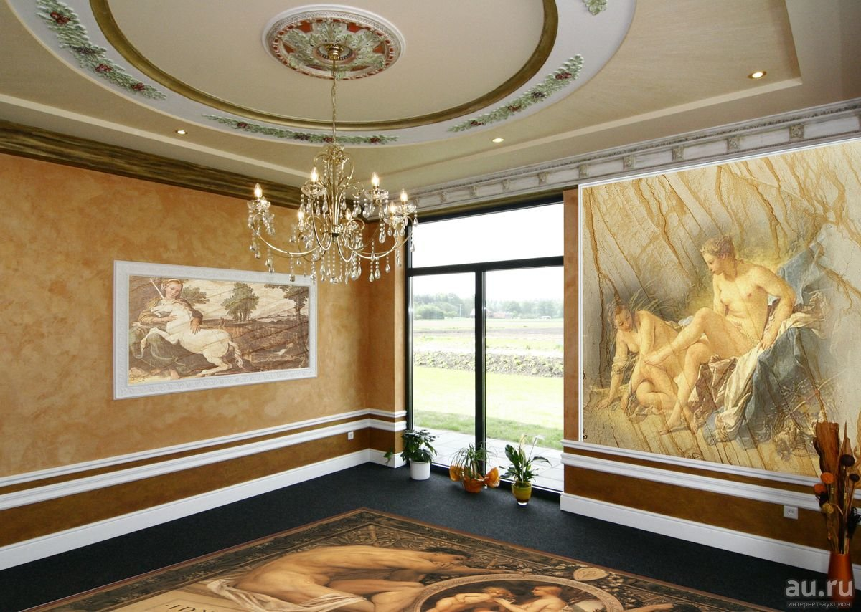
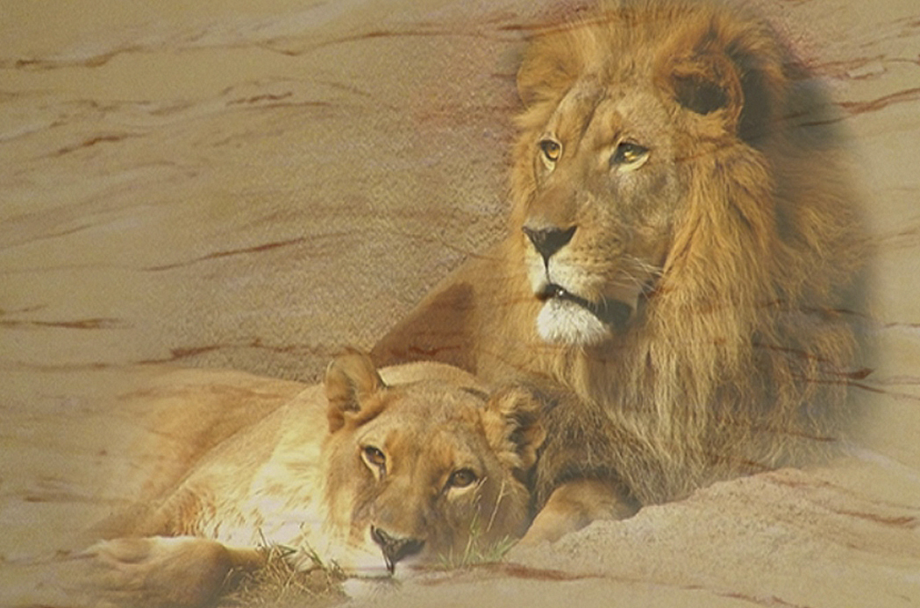
Фрески и рисунки

Slide 13
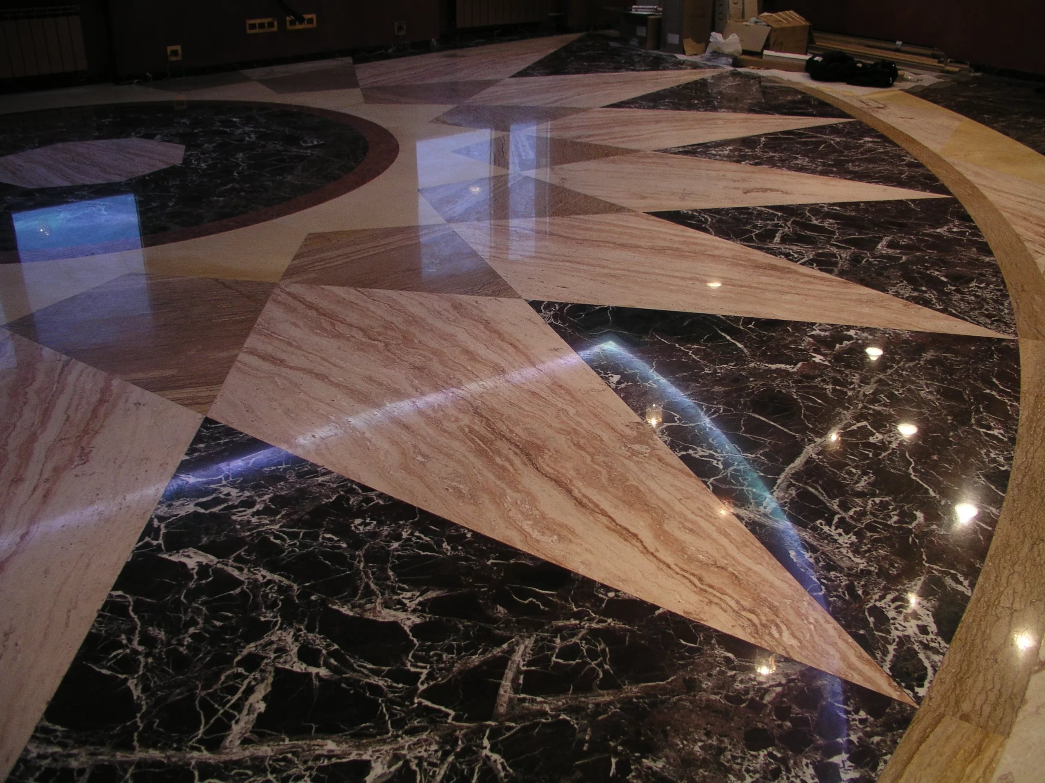
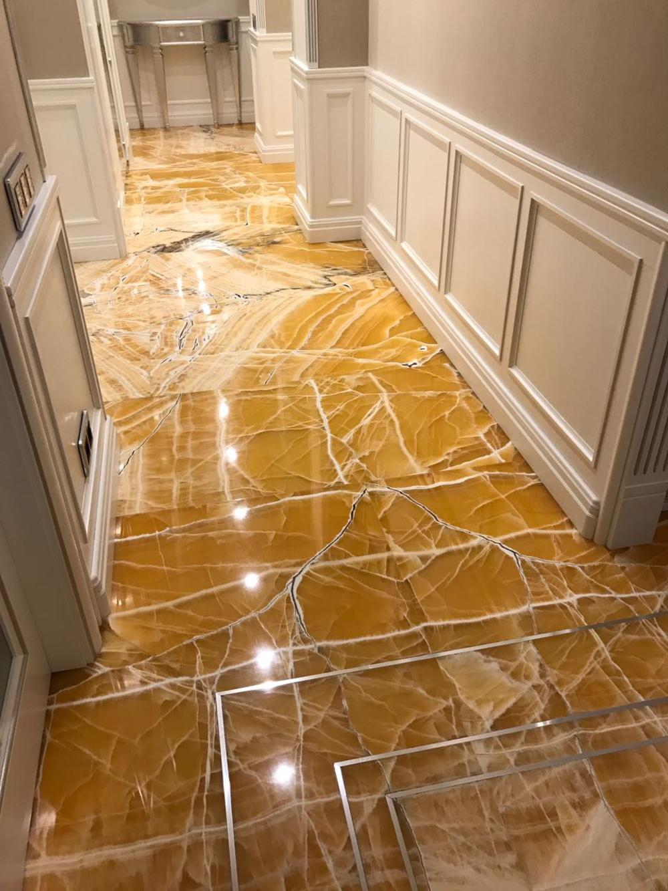
Пол

Slide 14
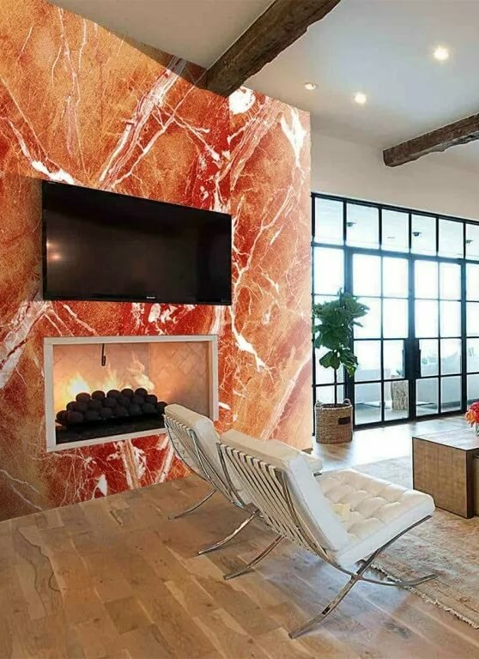
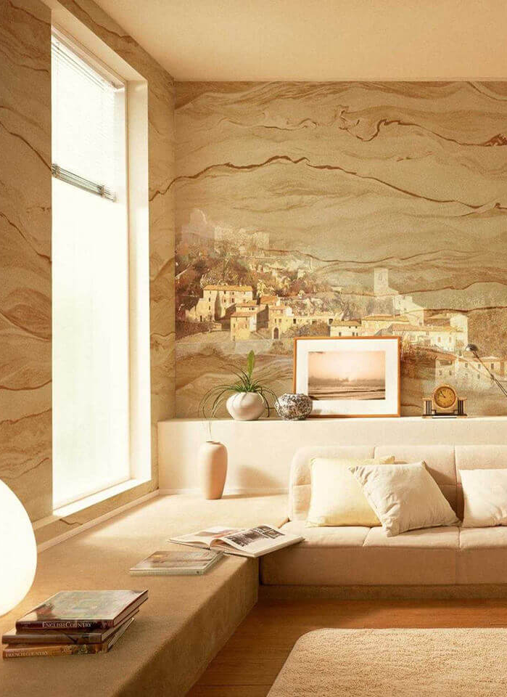
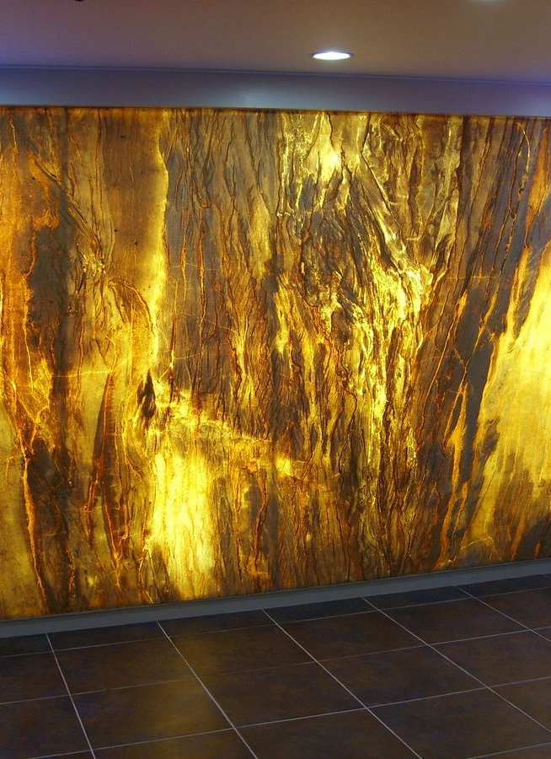
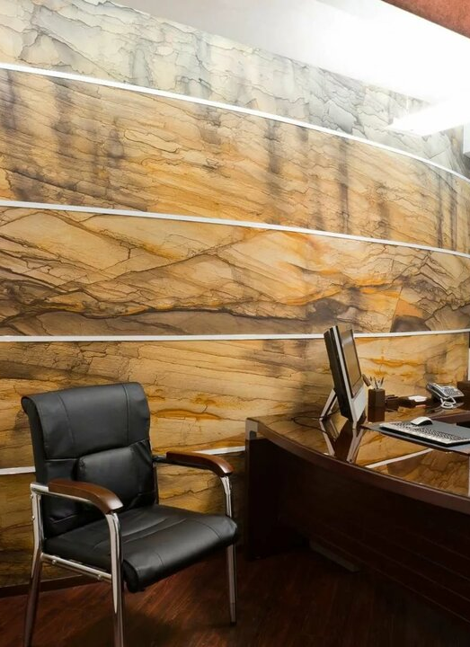
Стены

Slide 15
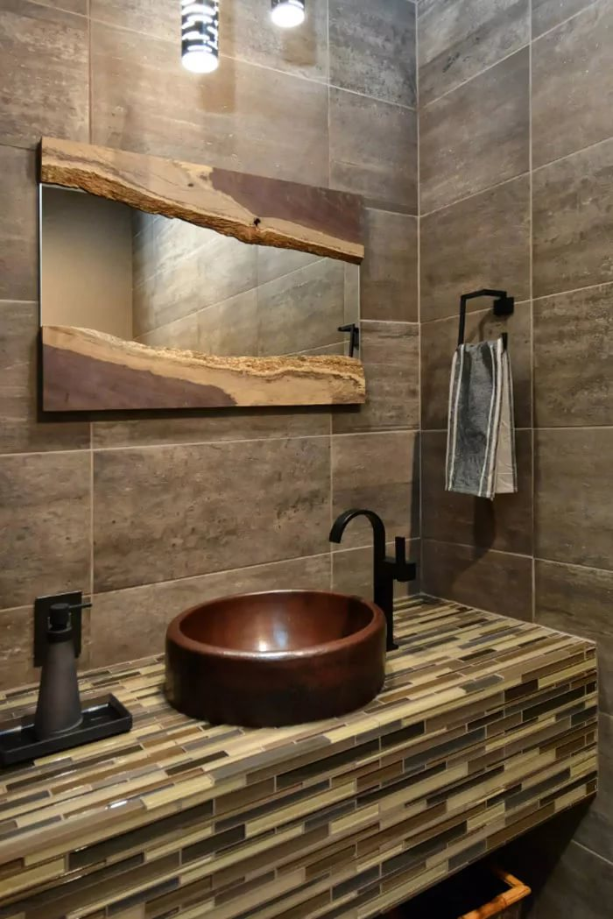
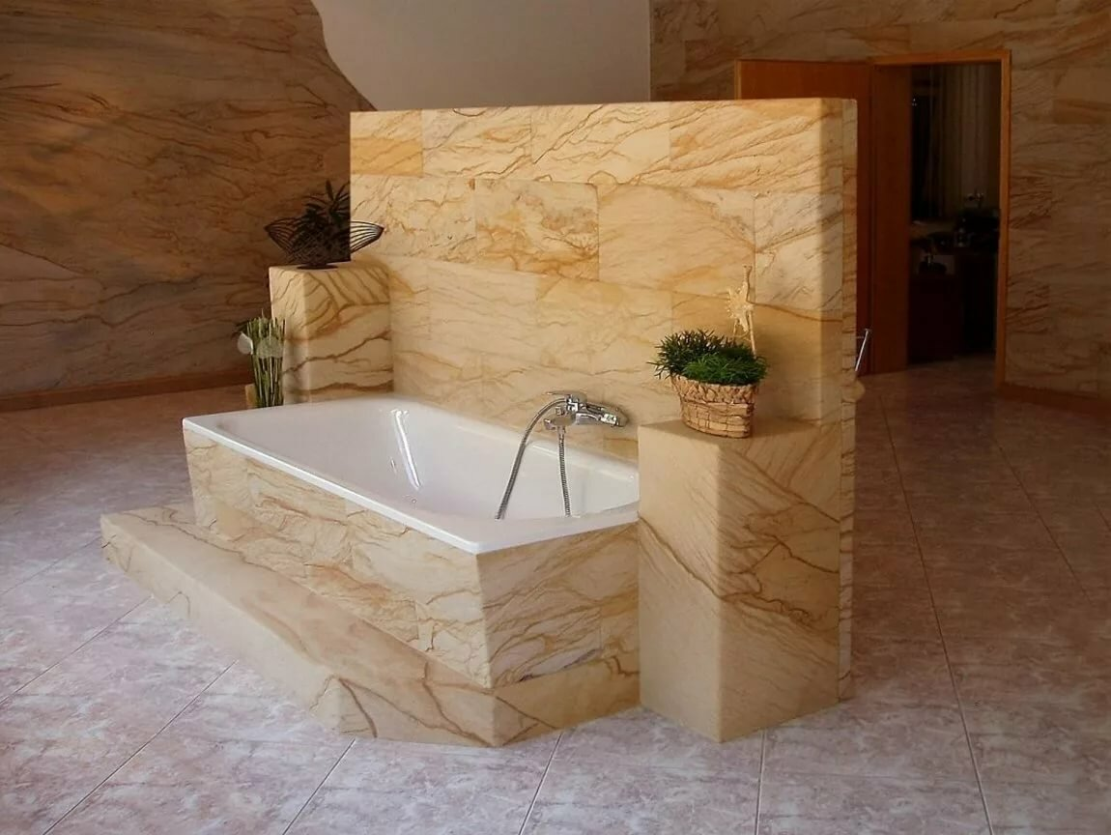
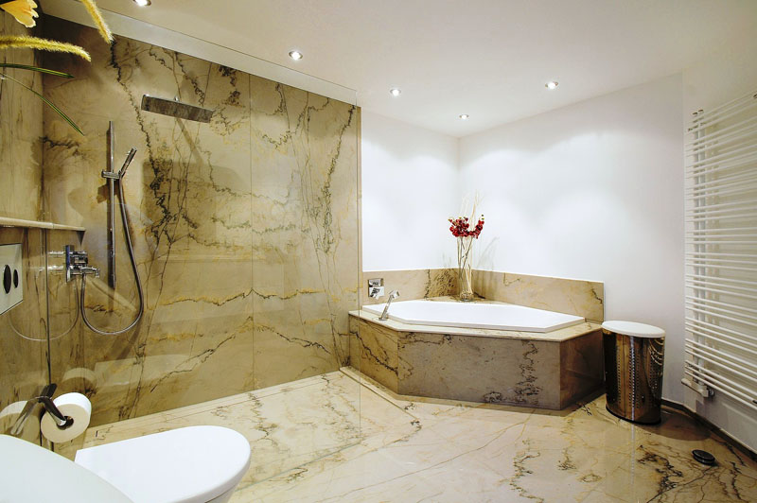
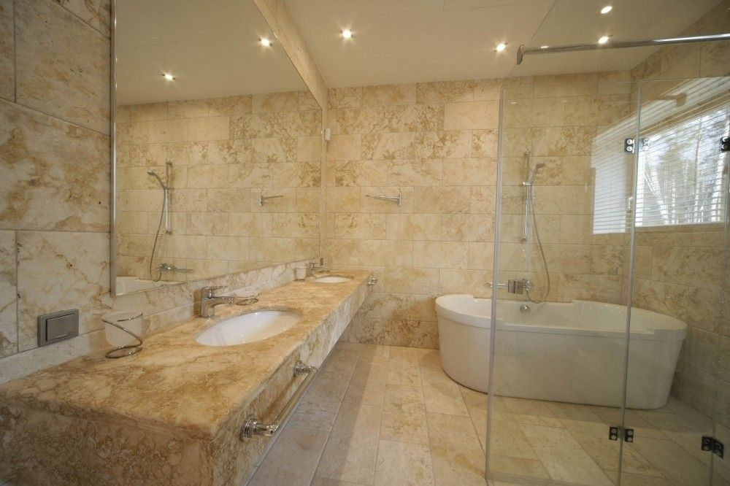
Ванная

Slide 16
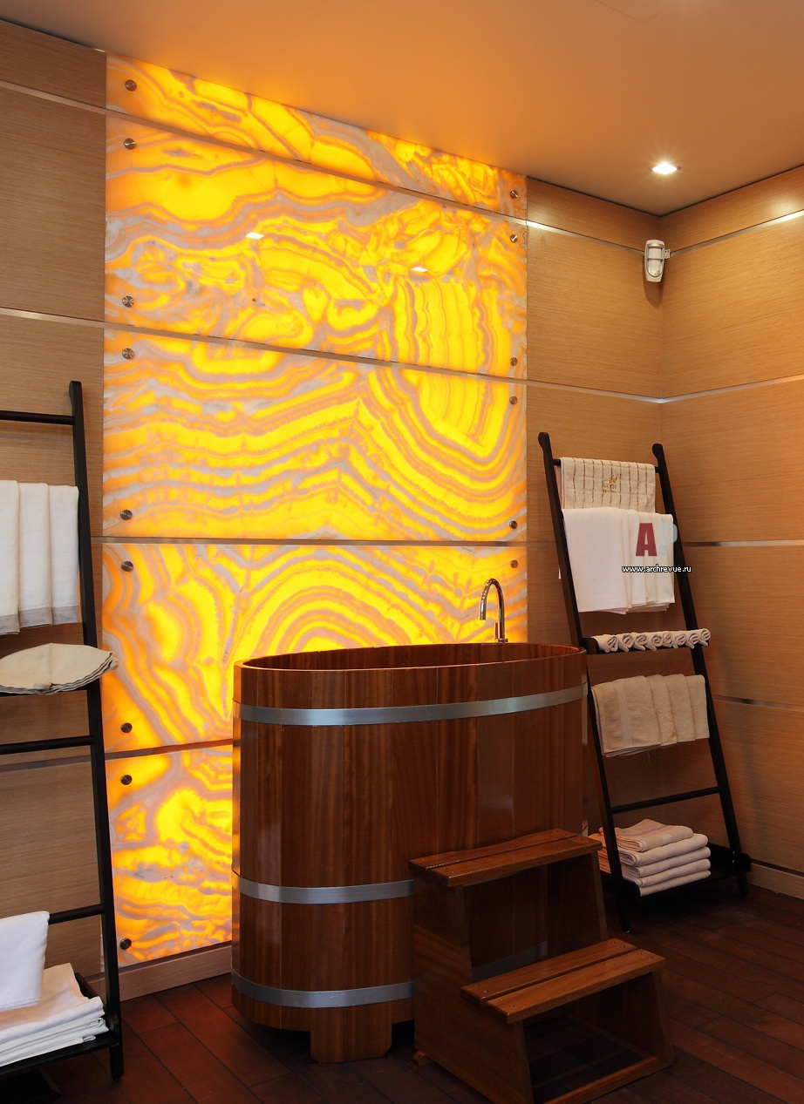
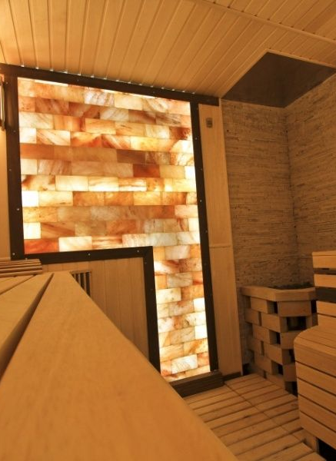
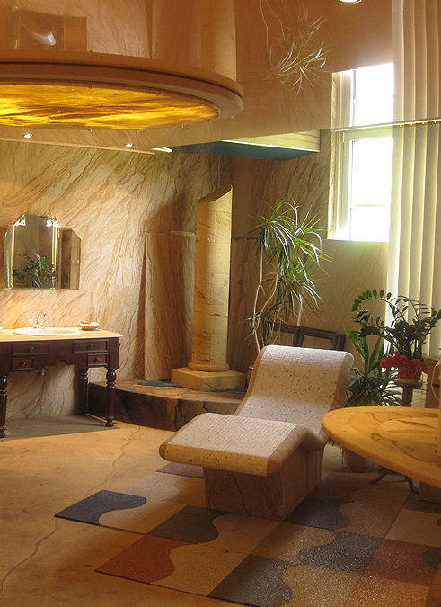
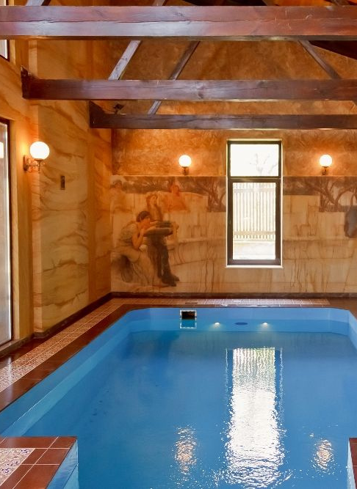
Сауна и бассейн

Slide 17
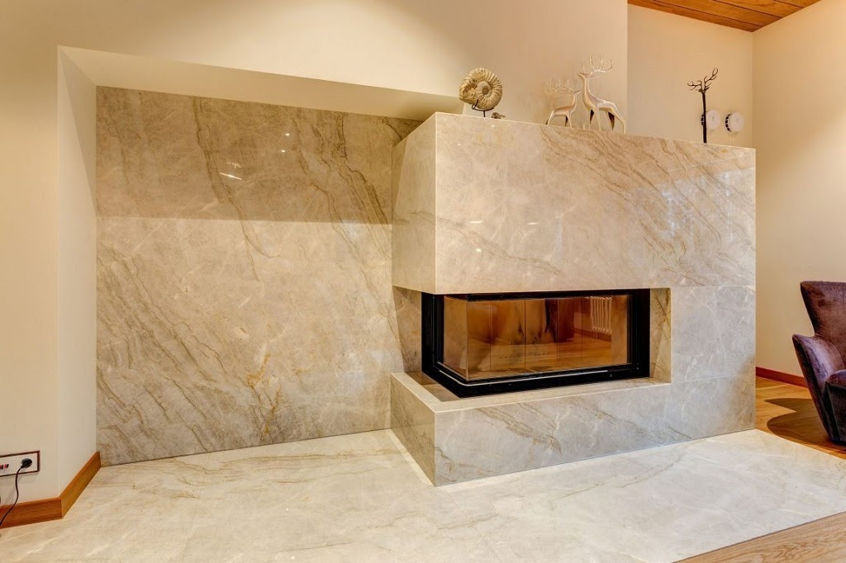
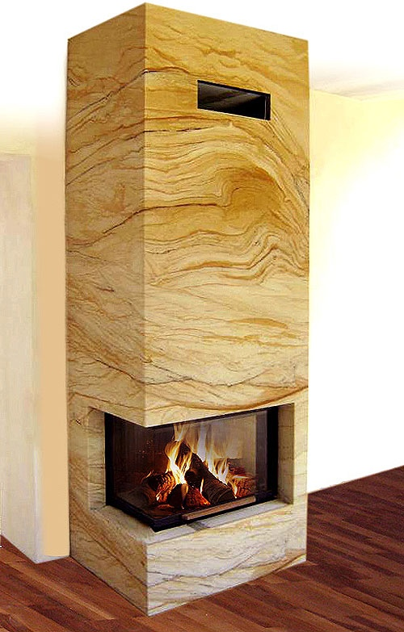
Камины

Slide 18
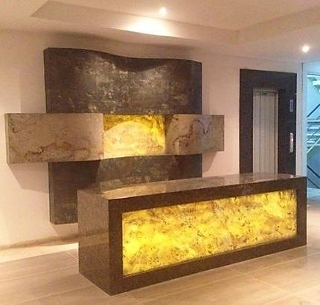
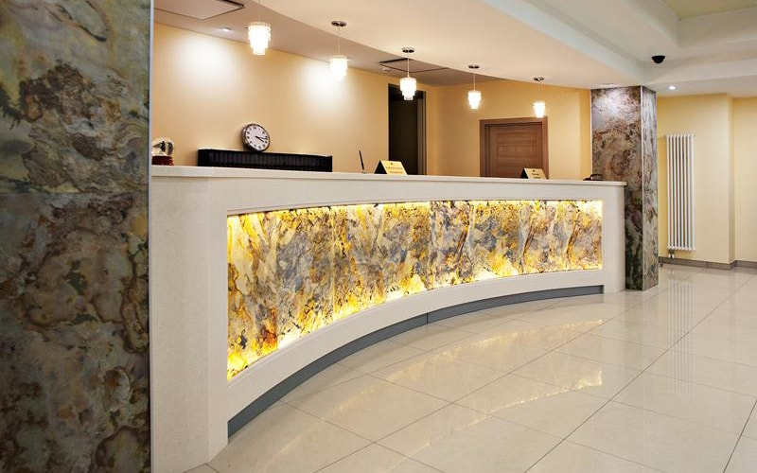
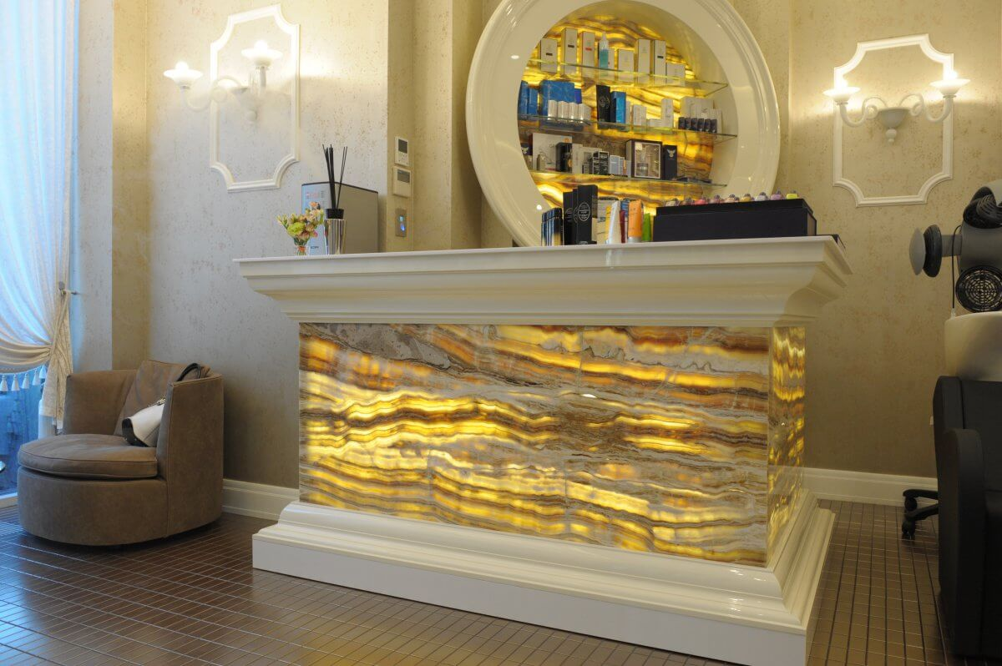



Ресепшн

Slide 19







Столы и столешницы

Slide 20



Свет

